Slide 1
Онлайн-педсовет «1С:Образование»: опыт использования в школах и планы на новый учебный год
Отдел образовательных программ фирмы «1С»

Slide 2
Облачная система «1С:Образование»
Включена:
в проект «Навигатор образования» Министерства просвещения РФ и Агентства стратегических инициатив (https://edu.asi.ru/)
в «Единый реестр Минкомсвязи российских программ для электронных вычислительных машин и баз данных» (https://reestr.digital.gov.ru/reestr/306311/?sphrase_id=245914)
Входит в рекомендованный Минцифры РФ перечень российских аналогов интернет-ресурсов и сервисов иностранных IT-компаний в категории «Образовательные ресурсы» https://tass.ru/ekonomika/14319953 https://t.me/rian_ru/157807

Slide 3
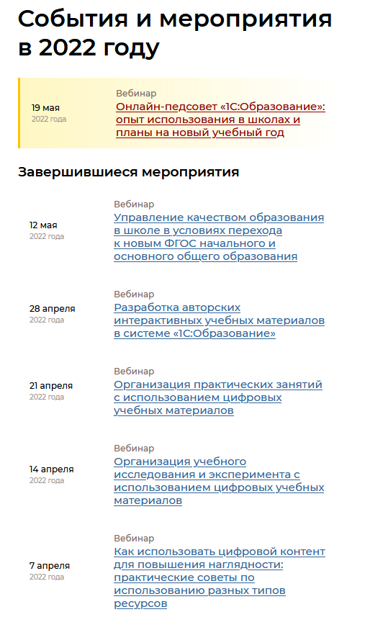
Как прошел 2021-2022 учебный год
Проведено 21 онлайн-мероприятие – все материалы на сайте https://obrazovanie.1c.ru/events/
Зарегистрировалось более 10 000 человек
Участниками мероприятий стали более 3500 человек
Более 150 школ и колледжей познакомились с возможностями систем «1С:Образование» и «1С:Оценка качества образования»
Стартовал проект «Центр экспертизы 1С:Образование», центры открыты на базе 2 школ

Slide 4
Что планируем на новый 2022-2023 учебный год?
Развитие проекта «Центр экспертизы 1С:Образование»
Приглашаем к сотрудничеству учителей-методистов
Августовский «Методический акселератор»
Розыгрыш бесплатных подписок на 12 месяцев

Slide 5
Что такое «Центр экспертизы 1С:Образование»? Это лучшие примеры цифровой грамотности учителей и учащихся!
Школа получает:
Участие специалистов фирмы «1С» в мероприятии для педагогов Школы и представителей других школ региона
Бесплатное обучение педагогов школы на курсах повышения квалификации
Скидку 25% при продлении подключения к системе «1С:Образование»
Школы-центры экспертизы «1С:Образование»:
МБОУ СОШ № 1 г. Михайловска, Ставропольский край
МБОУ СОШ № 1 имени Н.М. Самбурова г. Анапы
Лингвистическая гимназия № 23 им. А.Г. Столетова, г. Владимир

Slide 6
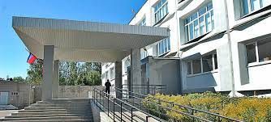
Лингвистическая гимназия № 23 им. А.Г. Столетова, г. Владимир
Использует систему «1С:Образование» с 2013 года
Директор: Курицына Елена Дмитриевна

Slide 7
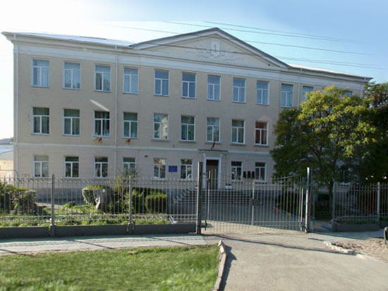
МБОУ СОШ № 1 имени Н.М. Самбурова г. Анапы
Использует систему «1С:Образование» с 2020 года
Директор: Носенко Сергей Николаевич

Slide 8
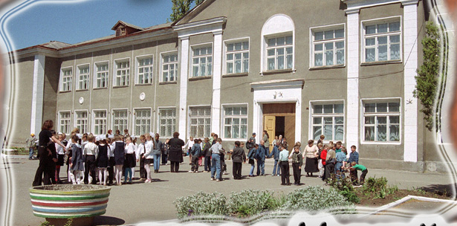
МБОУ СОШ № 1 г. Михайловска, Ставропольский край
Использует систему «1С:Образование» с 2020 года
Директор: Иванова Алла Николаевна

Slide 9
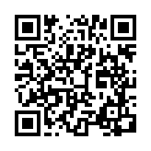
Станьте «Центром экспертизы «1С:Образование»!
Условия участия:
выявление и распространение лучших практик использования системы «1С:Образование»
проведение открытых уроков/семинаров/конференций для педагогов образовательных организаций города/региона
обучение педагогов школы на курсе повышения квалификации «Учебно-методическое и организационное обеспечение общеобразовательных программ, реализуемых в цифровой образовательной среде»
Подайте заявку на подключение к системе «1С:Образование» прямо сейчас!

Slide 10
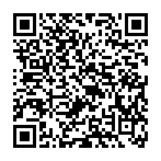
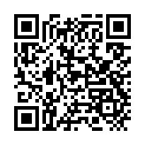
Приглашаем к сотрудничеству учителей-методистов
Вы умеете или хотите научиться использовать цифровые инструменты в своей работе? Готовы применять эти знания на практике и поделиться ими с коллегами? Тогда мы ждем именно вас!
Алгоритм участия:
оставьте свои контакты в анкете
пройдите собеседование
освойте работу в системе «1С:Образование» в процессе обучения на курсе «Учебно-методическое и организационное обеспечение общеобразовательных программ, реализуемых в цифровой образовательной среде»
начните работать вместе с нами на мероприятиях и в соцсетях
Ответить на вопросы анкеты
Google Forms
Яндекс Формы

Slide 11
Примите участие в «Методическом акселераторе»!
Суть Акселератора проста – прокачать методические навыки перед началом нового учебного года
Алгоритм участия:
оставьте свои контакты в анкете
пришлите нам разработку любого своего урока
доработайте урок с нашей помощью – наполните его активной учебной деятельностью учащихся в цифровой образовательной среде «1С:Образование»
выступите на мероприятии и оцените полученный опыт
Подробнее о прошлогоднем Акселераторе см. видеозапись https://obrazovanie.1c.ru/events/2021/accelerator/

Slide 12
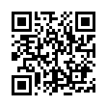
Разыгрываем бесплатные подписки на 12 месяцев !
Как выиграть бесплатную подписку:
Подайте заявку на бесплатное тестовое подключение к системам «1С:Образование» и/ или «1С:Оценка качества образования»
Подключите к апробации своих коллег и учащихся, организуйте их активное участие в апробации
Разместите отзыв об апробируемой системе в соцсетях или на сайте школы
Самые активные образовательные организации получат подписку на апробируемую систему бесплатно!
Старт акции – 1 июня 2022 года, подведение итогов – на «Методическом акселераторе» в августе (но подать заявку можно прямо сейчас ☺)

Slide 13
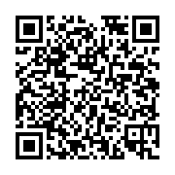
Подсказки
Где получить подсказки:
Рассылка в ВКонтакте https://vk.com/obrazovanie1c?w=app5748831_-202471653%2523subscribe%252F1209181
Что будет в подсказках:
разработка плана индивидуального обучения для слабых учащихся на каникулах
обзор библиотеки
как дать доступ к системе коллегам
серия записей вебинаров по работе с системами
и еще что-нибудь придумаем ☺
Как будем оценивать активность участия:
По количеству зарегистрировавшихся в системе участников апробации
По количеству действий пользователей системы
По активности работы с цифровой библиотекой (для системы «1С:Образование»)

Slide 14
Спасибо за внимание!
obr@1c.ru
http://obrazovanie.1c.ru/
8(800) 302-99-10

